Slide 1

思勤传媒官网后台操作流程
Website operation process

Slide 2
文章分类
01
02
03
04
网站录入
流程目录
详细
内容介绍
特殊
功能介绍
感谢
观看界面

Slide 3
目 录
网站录入流程目录
企业需在网上进行资料录入、变更、增加等操作。

Slide 4
目 录
一、登录后台
二、找到对应栏目
进入后台系统，用自己的企业key或自己设置的用户名和密码登录进系统。
熟悉后台界面，找到后台与前端网站导航对应栏目。
三、裁图/修图
四、上传
从网站前端查看每条栏目内容所需要的图片，先进行图片的裁剪，后才可上传。
图片裁好后就可上传，静态页面网站需录好后生成对应栏目。
五、特殊功能介绍
由于网站设计不同、功能不同，有些官网涉及到一些特殊功能，如关联内容、录入表格、排版录入等。

Slide 5
PART 1
后台登录界面
网站分为前端与后台系统，录入需要在后台系统里进行操作，前端可看网站整体效果。

Slide 6
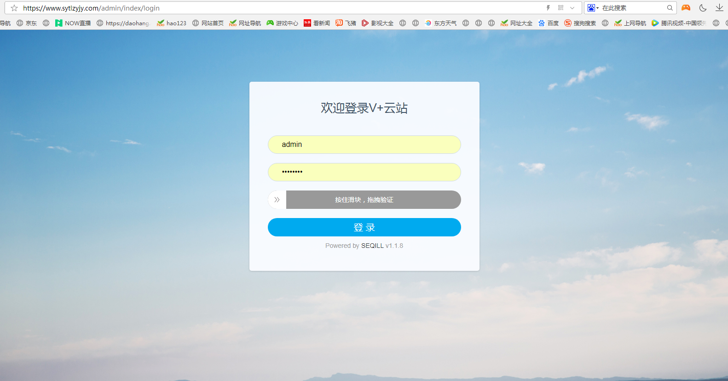
1、后台地址
思勤传媒制作官方网站的后台地址一般是“域名+/seqill.php”，如：XX集团的域名是“http://www.XX集团.com”，那么后台地址就是“http://www.XX集团.com/seqill.php”
注：在网站没有上线之前，用的域名为思勤测试域名，后台进入方式也一样为“测试域名+/seqill.php”
2、后台登录界面
打开后台可看到下面登录界面，输入用户名、密码与验证码即可登录。
注：若出现登录界面窜位、卡顿等现象，请联系思勤传媒后台管理人员，及时帮您解决。

Slide 7
PART 2
找到对应栏目
后台栏目与网站前端导航一一对应，傻瓜式后台轻松上传内容。

Slide 8
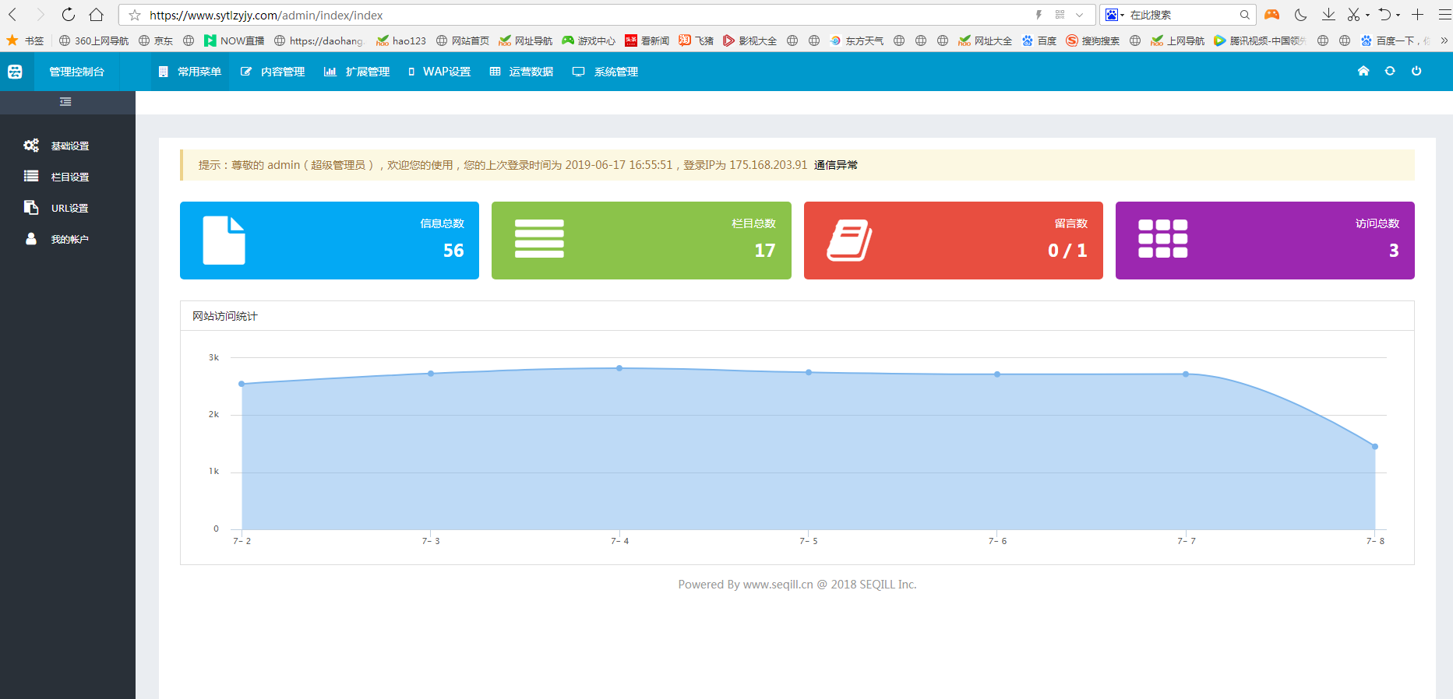
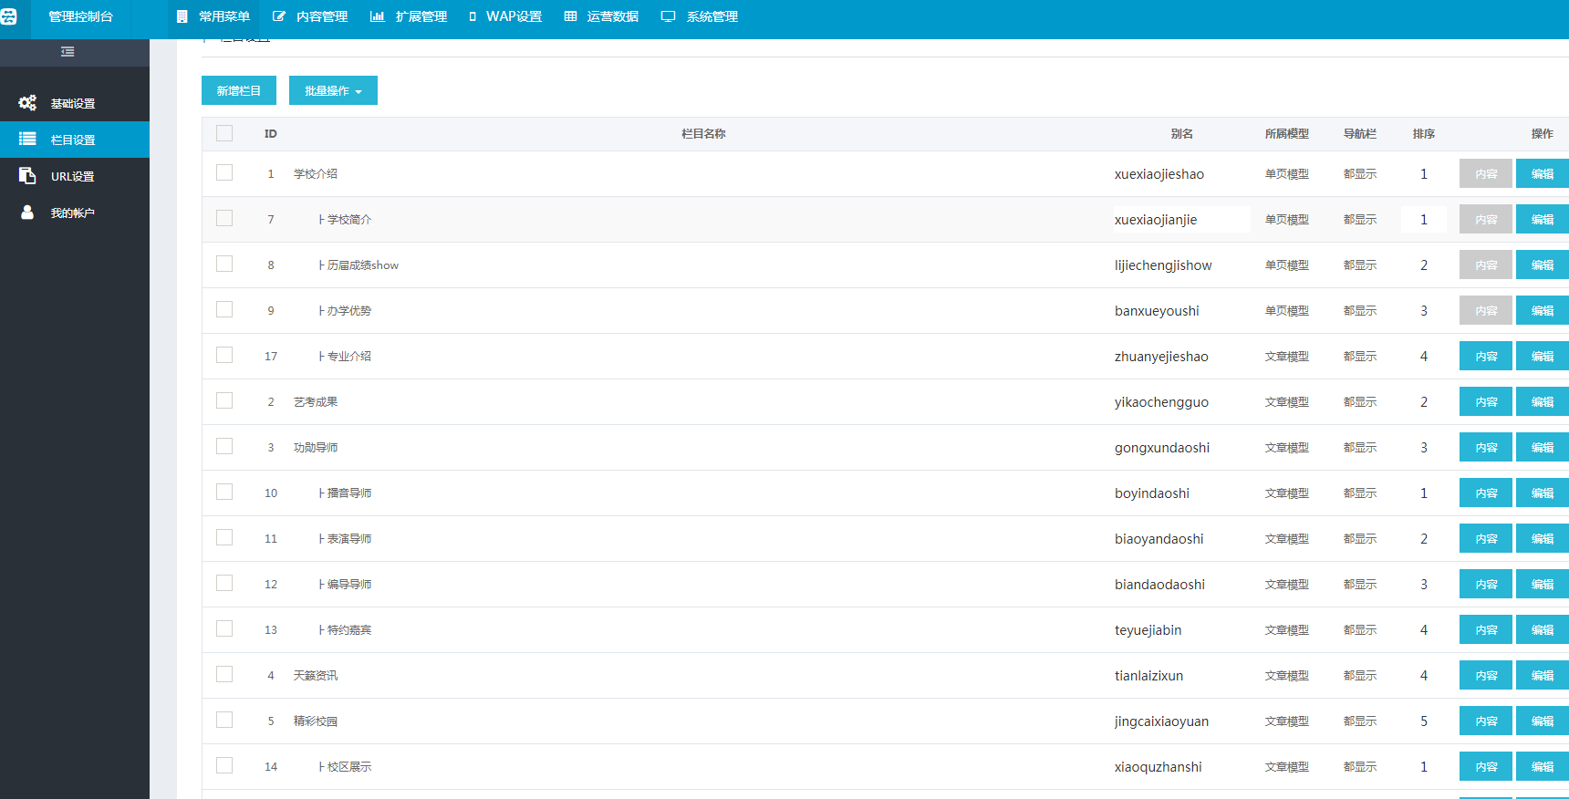
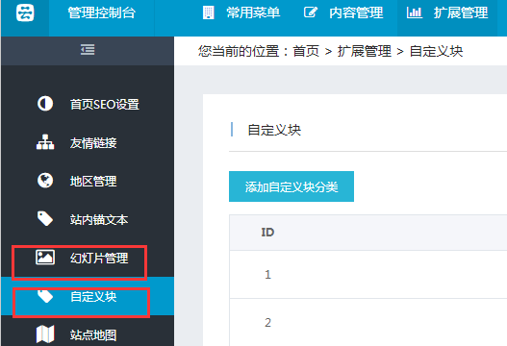
1、熟悉后台的界面
登录后台后可看到下面界面，在这里，我们可操作的范围只有【栏目设置】、【扩展管理：自定义、幻灯片管理】

Slide 9
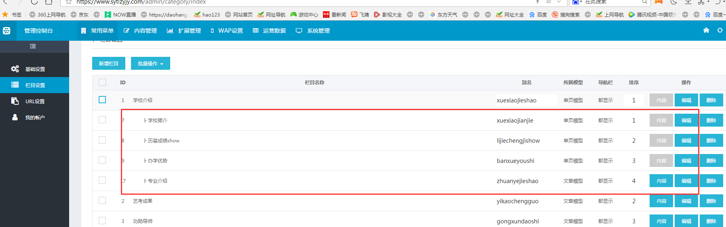
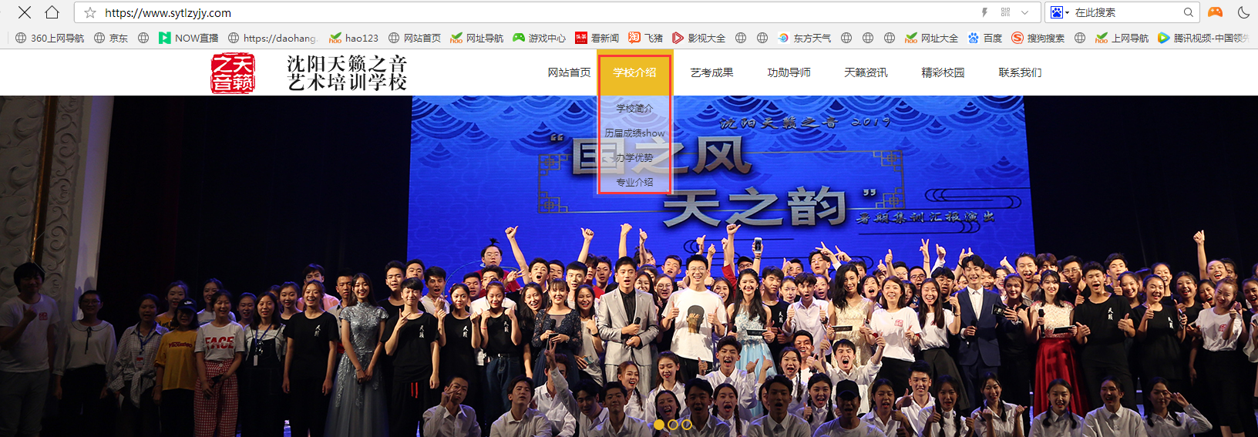
2、找到后台与前端导航对应栏目
点开栏目设置，仔细观察后台当中的栏目，是与导航及子分类一一对应的，如图所示。
由两图可以看出，若想修改哪一栏目内容，可找到后台相对应栏目点击修改其内容即可。

Slide 10
PART 3
裁图/修图
熟悉了网站后台之后，先等一等，想要上传内容首先裁图

Slide 11

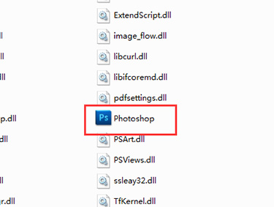
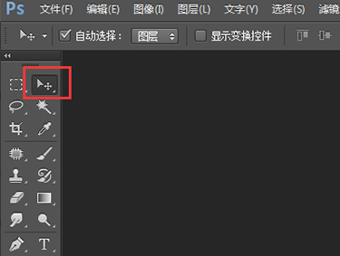
1、认识ps
裁图与修图需要在PS里进行，而裁图，是个特别简单的流程，不必惊慌，跟小编动起来，一分钟裁好图片！
下载PS
启用PS
PS界面
下载绿化版Photoshop，将压缩包解压至桌面，无需安装，即可使用。（附带软件包）
无需安装，将ps压缩包解压到桌面上，打开文件夹，找到图示标志，双击即可打开PS。
打开PS后，只需要鼠标点击功能键中的【移动键】进行操作即可，无需使用其他功能键，

Slide 12
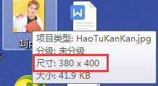
2、查看尺寸
想要上传列表页内容（如新闻、产品等），仔细观察网站列表页，需要缩略图及点开内容页图片，所以先要查看缩略图与内容图所需尺寸，再进行裁剪。
注：（缩略图尺寸一般为固定尺寸）
第一种方式：点开网站列表页，右键单击缩略图→属性，即可看到分辨率，就是该图片尺寸。
第二种方式：因电脑系统不同，有些右键没有属性一栏，这时候需要将缩略图另存至桌面，鼠标单击图片且停留，即可看到尺寸。

Slide 13
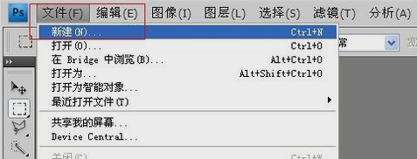
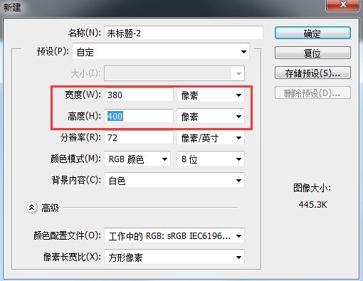
3、裁图流程
已经知道尺寸，下面就开始裁剪了
①打开PS，首先建立一张画布，【文件】→【新建】，这里需要修改的只有【名称】、【宽度】、【高度】，及单位，其他都为默认即可，如图所示，（之前看到缩略图为385*285，那么就在【宽度】中填写385，【高度】中填写285）。
注：单位必须是【像素】

Slide 14
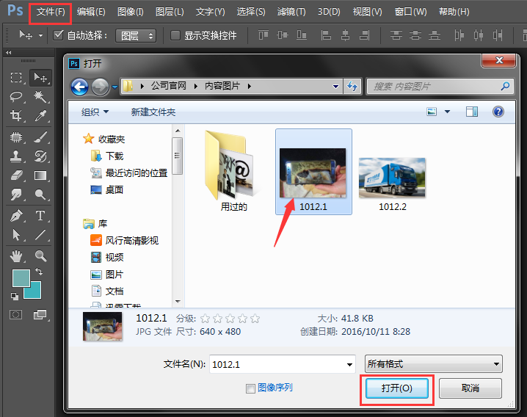
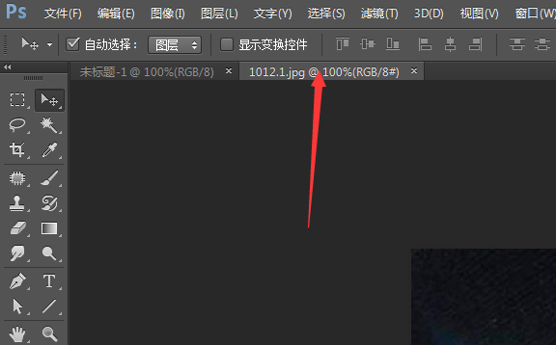
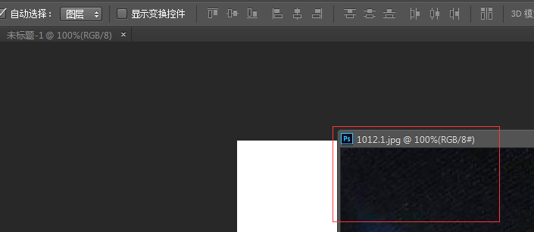
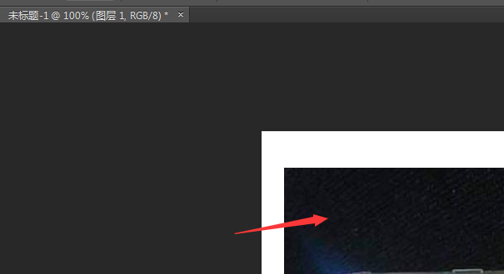
②打开图片【文件】→【打开】即可打开一张图片，将图片拖入到画布中或直接按住图片拖入到PS画布中，本教程推荐后者。如图所示前者过程。
选择一张图片打开，即可看到如右侧的第二个标签的图片。
将此标签拖拽出来成浮动窗口。
鼠标左键点住此图片，拖拽至画布中。
此时图片就在画布中，再进行编辑即可。

Slide 15
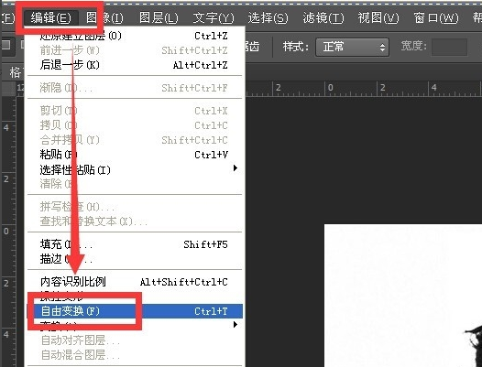
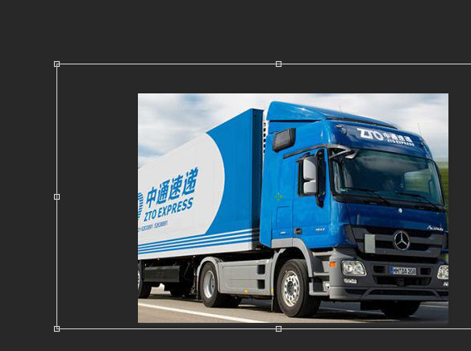
③调整图片大小，【自由变换】键。（直接拖入到PS中的图片直接按照图2操作即可）
图片已经拖拽进画布了，但是图片只显示出了一部分，这时候需要缩小图片，注意要防止图片变形，如图所示
图1
图2
单击【编辑】→【自由变换】
此时出现图片原大小的边框，按住键盘上的【shift】和【Alt】两个键，点击其中一个角，向内拖拉即可缩小，拖拉至其中两边在画布以外，图片适中即可

Slide 16
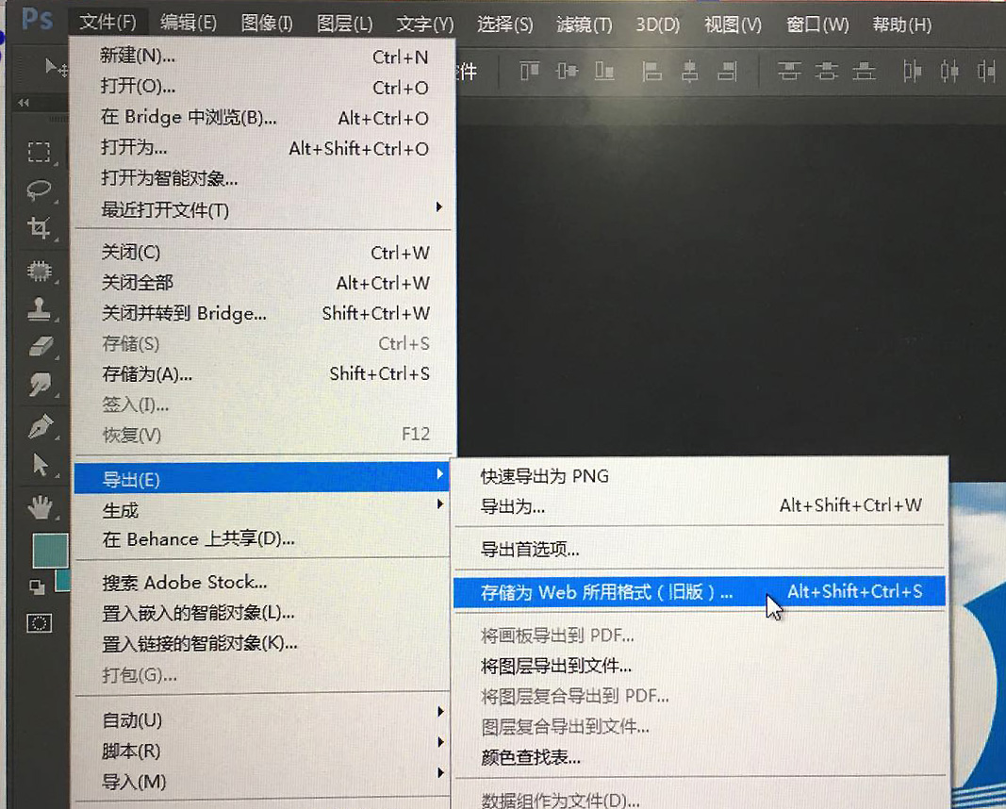
④保存图片
图片裁好，就需要保存一下，这里保存的方法可以另存为，但小编推荐【导出】
通过【文件】→【导出】→【存储为web所用格式】即可储存。
快捷键是【Alt+Shift+Ctrl+S】
之后会弹出一个框，直接单击确认，储存即可。(绿化版PS没有导出，直接有存储为web所用格式)
（一般小编都会储存在桌面上，方便使用，也可单独建立一个文件夹放在里面）

Slide 17
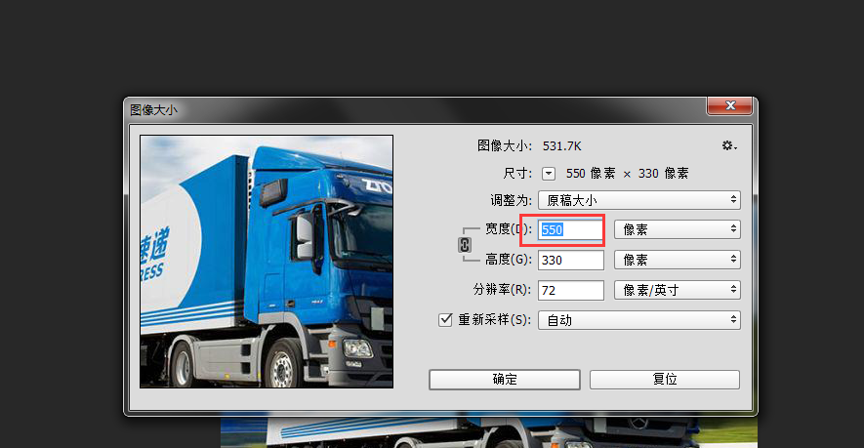
4、调整大小（只限宽情况下）
缩略图的裁剪已经学会了，那么点单个产品进入到内容，内容里有的图片也需要裁剪一下，一般都是限制宽度不限高度，这里就需要把大图整体缩小至适当的宽度。
打开PS，打开需要缩小的图片，打开【图像大小】命令。从【图像】菜单中选择【图像大小】，只修改其宽度即可，高度会自动改变。修改好之后再用上节的方法储存即可。

Slide 18
PART 4
上传
已经裁好图了，现在就准备录入！

Slide 19
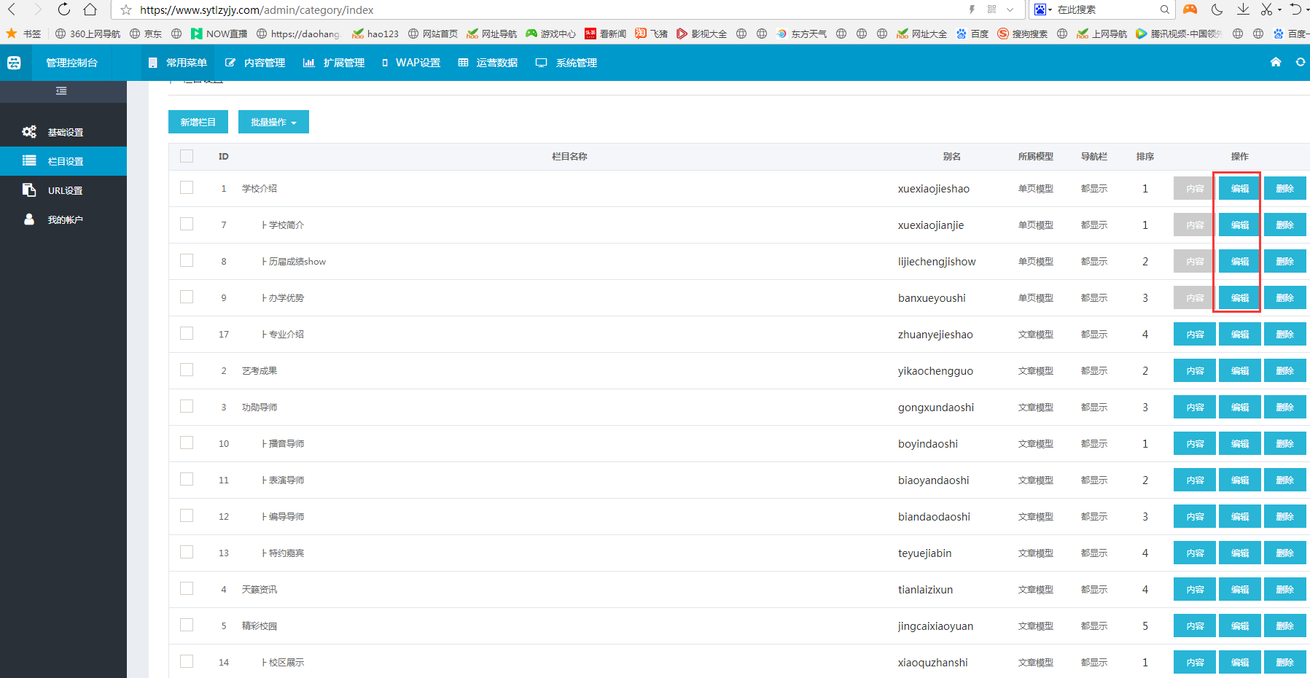
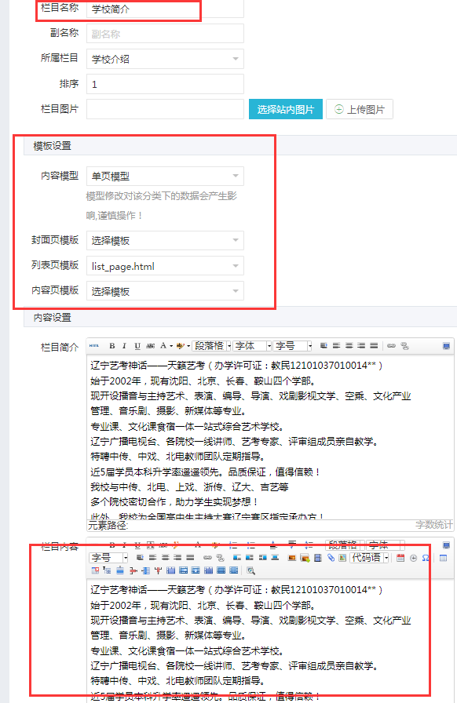
1、修改已有内容
现在不想传新内容，只想把现有内容进行修改，这样的话就需要找到对应栏目下的对应产品，点击右侧【修改】可进入修改界面，修改好点击【确认修改】即可，如图所示

Slide 20
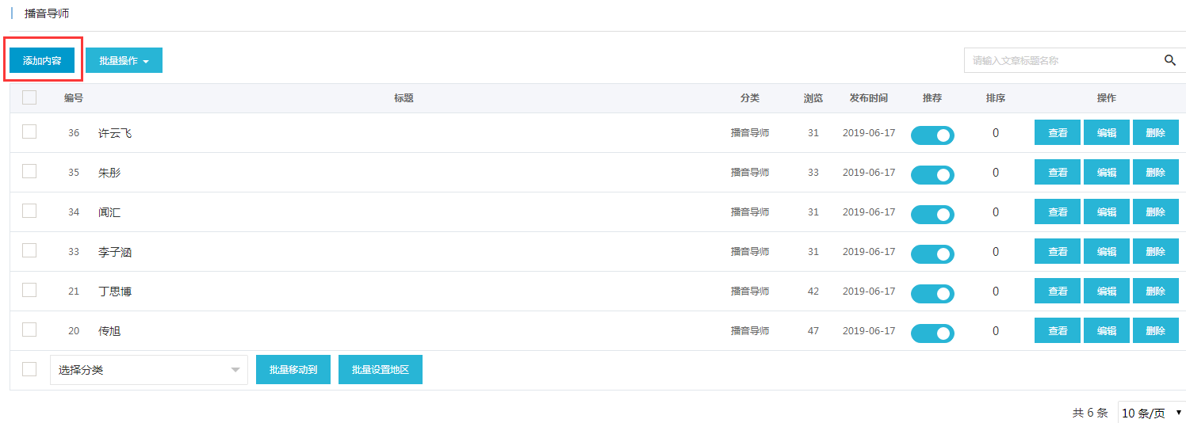
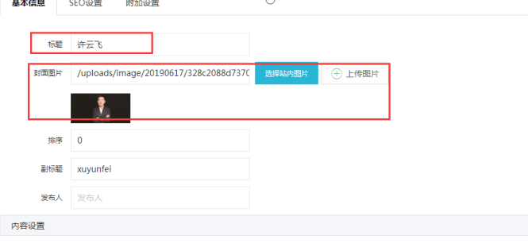
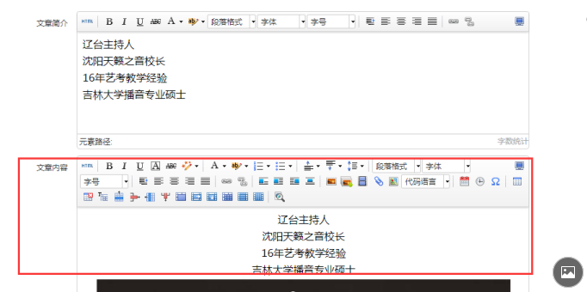
2、上传新内容
上传新内容，点击该栏目下，右侧的内容按钮，填入新内容即可，如图所示，需要填的有：标题、封面图片、简介及内容，内容与名称为必填项

Slide 21
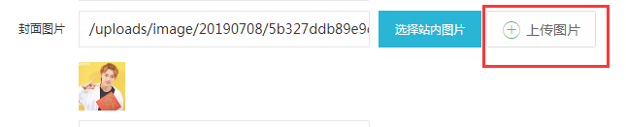
3、上传图片
上传代表图点击上传图片即可，如图所示

Slide 22

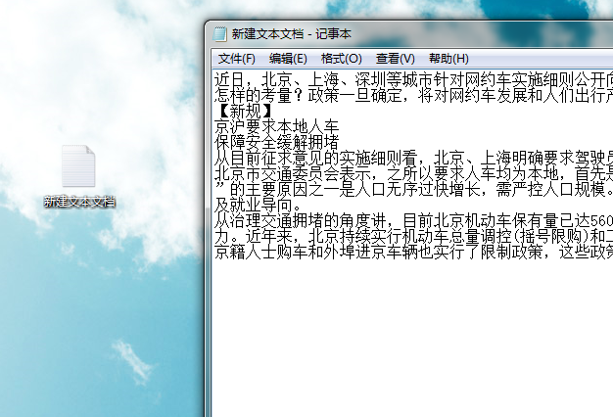
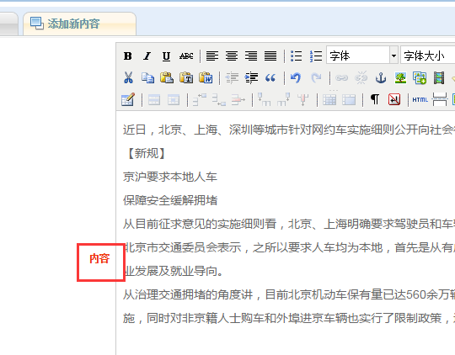
4、上传文字
一般上传文字，例如新闻，包括小编在内，都喜欢在网站找一些比较好的文章拷贝下来，但这里需要注意的是，无论从哪里拷贝，都需要把文字先粘贴到文本文档里，再复制粘贴到网站内容里，而且必须用快捷键。 【Ctrl+C】复制 【Ctrl+V】粘贴 【Ctrl+A】全选
在桌面右键→新建→文本文档。
想要复制的文字快捷键粘贴进来。
最后复制文本文档里的文字，粘贴到内容里即可。

Slide 23
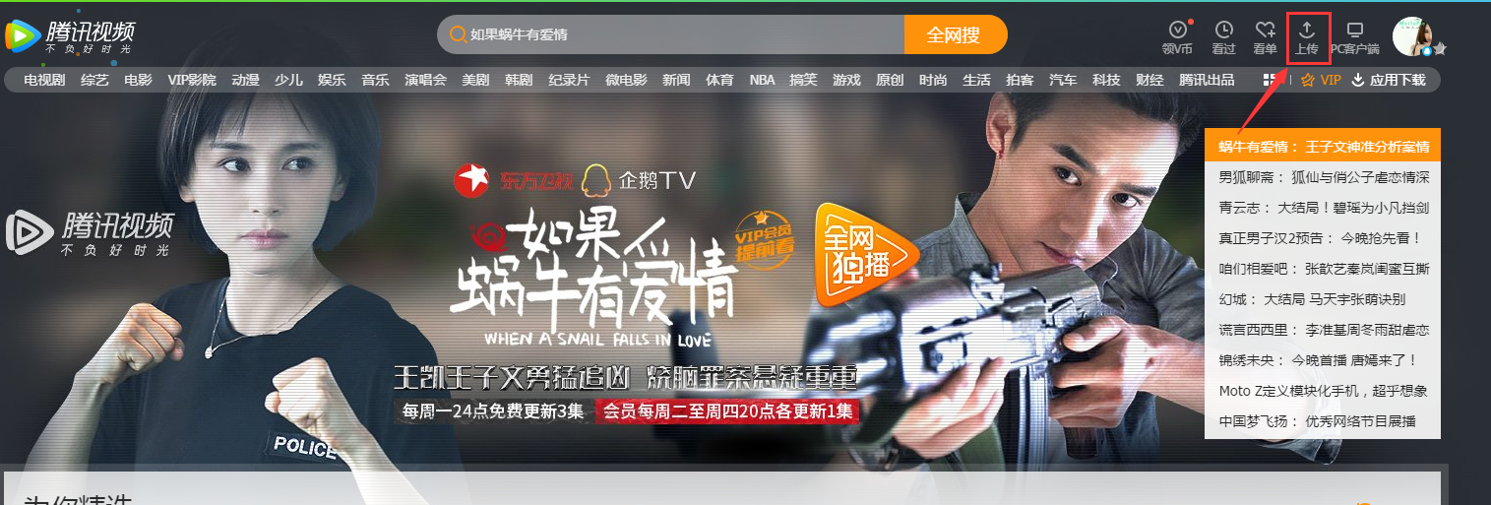
5、上传视频
很多客户有一些宣传视频或者操作步骤的演示视频需要上传，这个时候就不能直接把视频文件传到空间内，要先上传至视频平台，再复制链接到后台即可，这里就用腾讯视频作为例子。（腾讯视频只支持通用代码，flash码要用优酷视频）
这是腾讯视频首页，想要上传视频，需要点击右上角的上传，之后可用QQ来登录

Slide 24
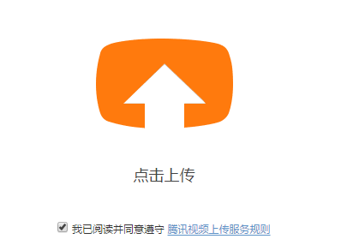
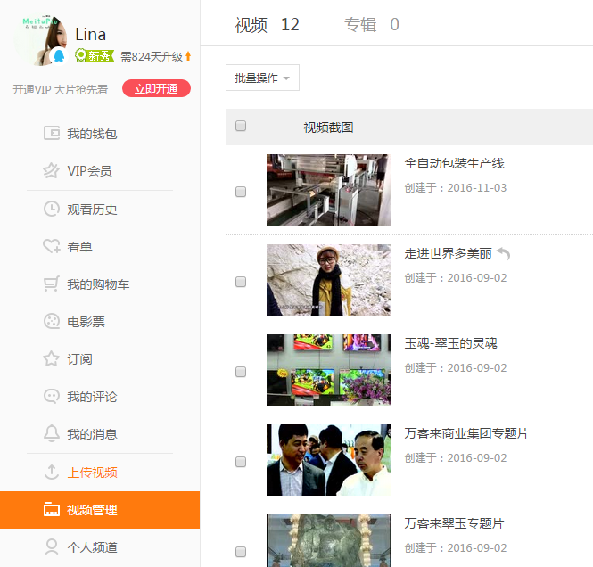
d点击上传即可选择视频文件，如果视频文件过大或者格式不对，则需要先进行转换，稍后有软件讲解
上传好的视频会进行审核，腾讯会在1---—2小时内审核完毕，在左侧的视频管理中即可看到传好的与正在审核的视频，审核完毕后，点击当前视频标题即可打开播放

Slide 25
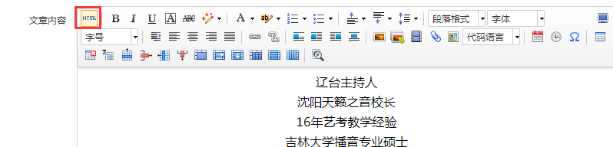
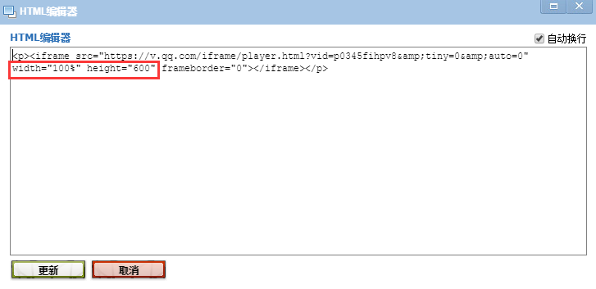
通代码插入多媒体
手动复制通用代码，点击后台内容中的html键，将代码粘贴进去，将宽改为百分之100%%%%%%%%%，高改为600或者480（480为手机浏览适度的尺寸）

Slide 26
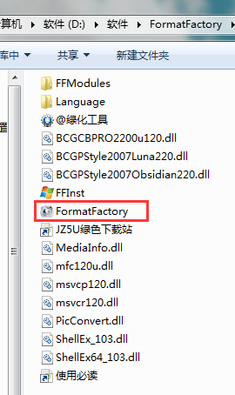
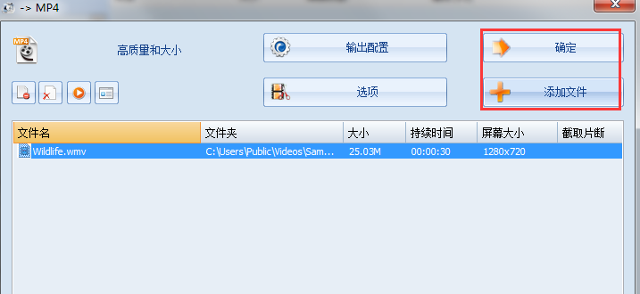
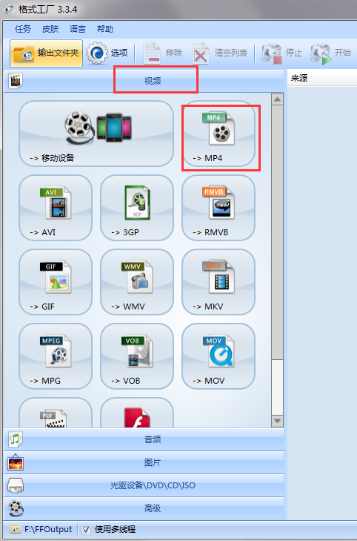
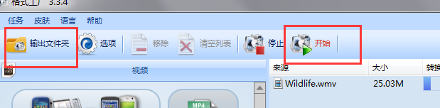
附赠：格式工厂
视频过大或者格式不对的话怎么办呢，在格式工厂里转换格式即可，本文件为格式工厂绿色版本，无需安装，直接使用
在文件夹中打开应用程序，点开视频的mp4格式，选择需要转换的视频文件，单击确定，点击上方开始按钮，等待转换，转换完成后，点击左上角的输出文件夹，即可看到当前已转换好的视频文件。即可上传至视频平台。

Slide 27
PART 5
特殊功能介绍
由于网站设计不同，功能也有增加，这里介绍几种常见功能。

Slide 28
特殊功能目录
01
排序
例如产品热卖排序及新闻排序等。
02
添加/删除分类
分类增多了怎么办？不用找设计师，自主增加吧！

Slide 29
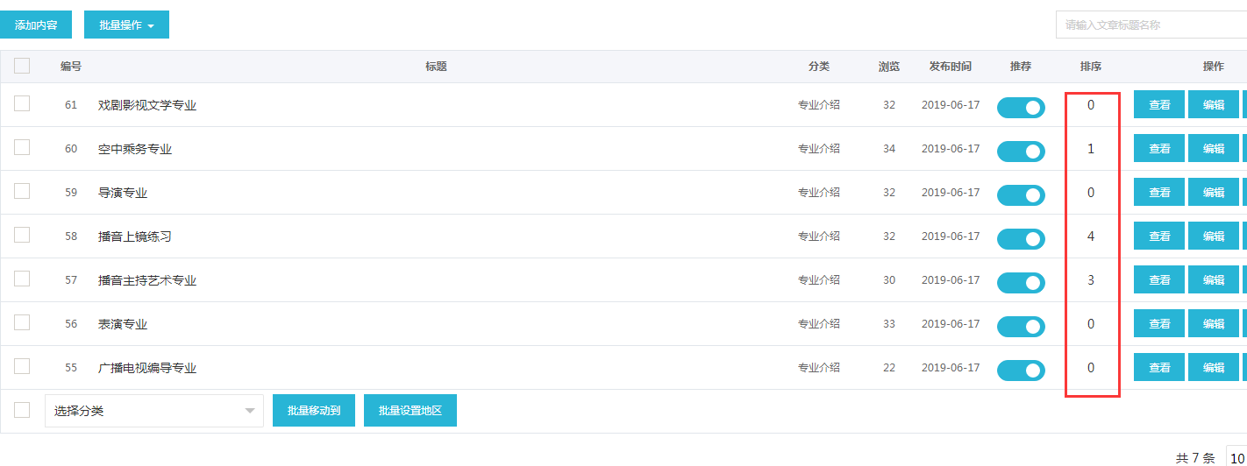
1、排序
很多内容上传好了，但是有些内容特别重要，想放在前面怎么办？ 别着急，小编帮你排序！
首先观察一下，每个传好的内容，排序的序号都会默认为0，修改这个数字就可以了，数字越大越靠前，改写好数字即可，注：后台是看不到排好的顺序，只是前端发生了改变。如图所示。

Slide 30
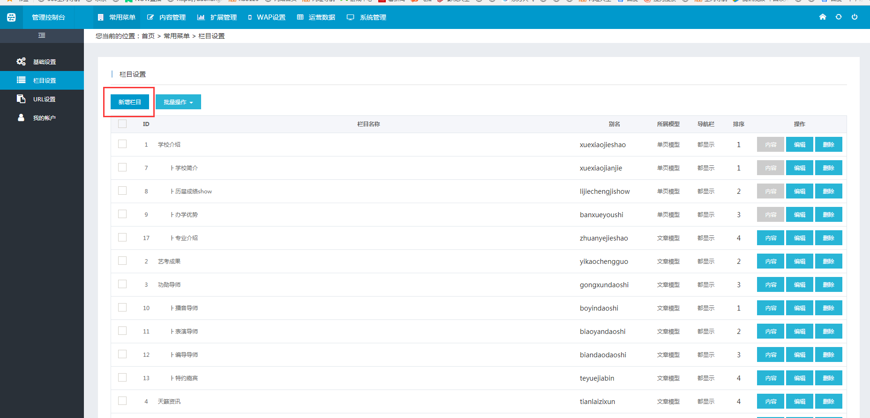
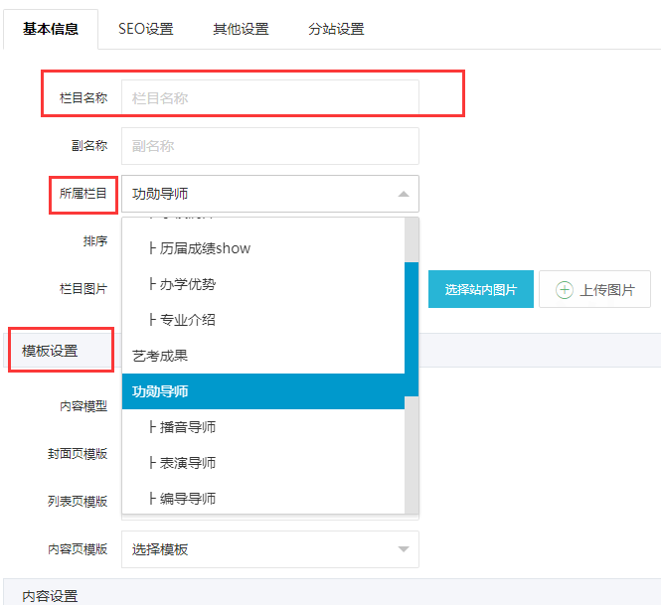
2、添加分类
此项为附加功能介绍
如果想增加一些新的子分类，在后台就可以自主添加哦，点击新增栏目，然后把栏目名称、所属栏目、栏目设置填写或者单击鼠标左键选择好，在点击确定即可。

Slide 31
思勤传媒客户已遍布世界
思勤传媒为世界各地客户提供后台教学，免费赠送教材PPT，如有不懂的地方，请咨询思勤后台管理员

Slide 32
感谢观看
http://www.seqill.cn

